Slide 1
Коллективное творчество детей с ОВЗ, как одно из направлений художественно-эстетического развития
Представила
воспитатель МБДОУ № 24
Чуканова Наталия Юрьевна

Slide 2
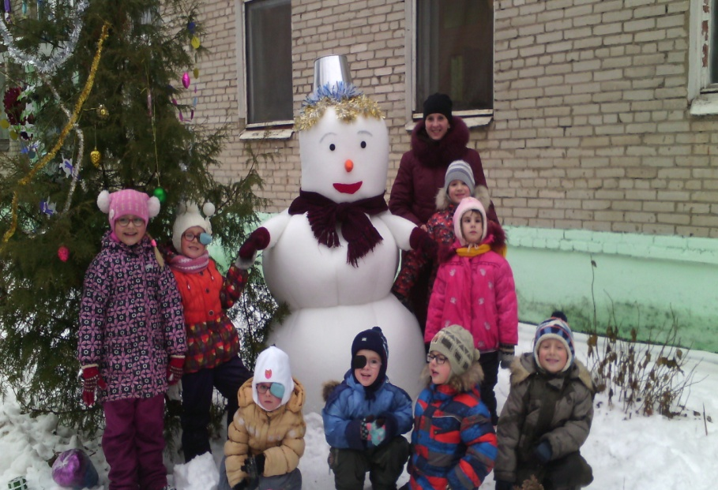
Условия возникновения опыта
Для детей с ОВЗ, коллективно-творческая деятельность имеет важное значение:
Развиваются навыки общения;
Дети учатся работать вместе;
Идет сплочение детского коллектива;
Формируется умение слушать и слышать.

Slide 3
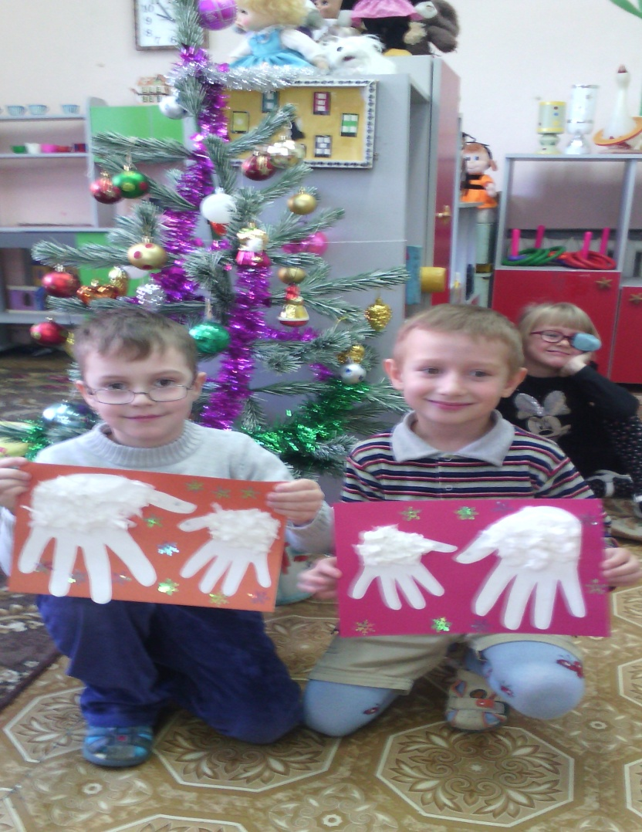
Актуальность и перспективность
Цель: Через коллективную творческую деятельность сформировать и подготовить детей с ограниченными возможностями здоровья к социализациии.

Slide 4
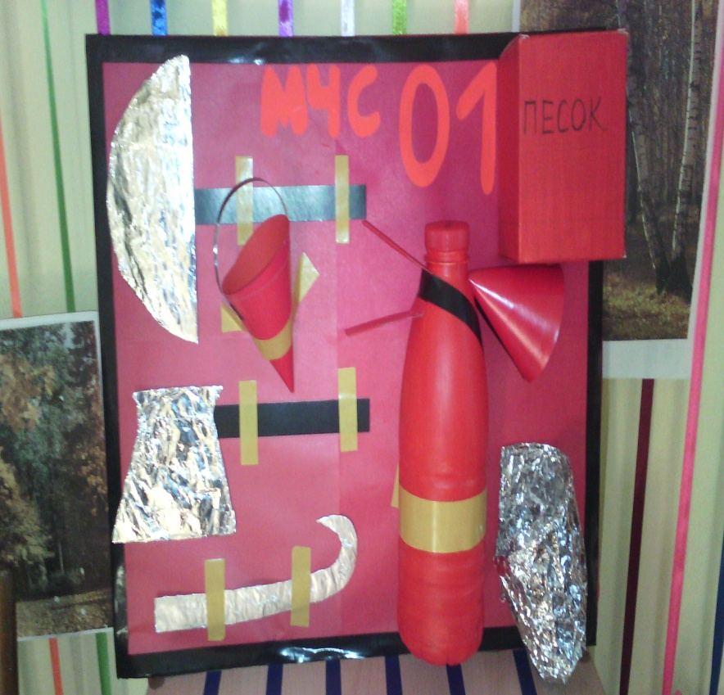
Ведущая педагогическая идея
1. Привлекать интерес детей нетрадиционными техниками.
2. Помочь детям при совместной работе создать «ситуацию успеха» для каждого ребенка;
3. Сформировать у ребенка чувство значимости в коллективе.

Slide 5
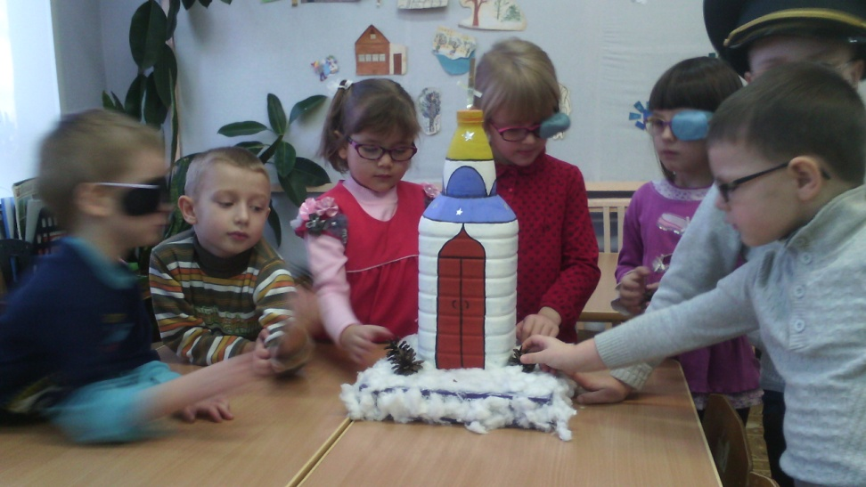
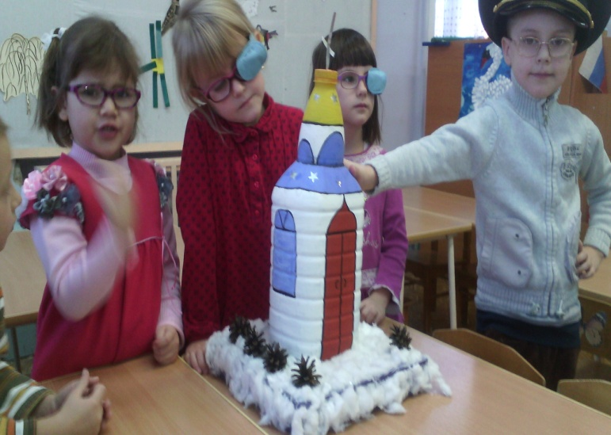
Теоретическая база опыта
Идет развитие: 1.познавательной сферы;
2.мышления;
3.внимания; 4.воображения.

Slide 6
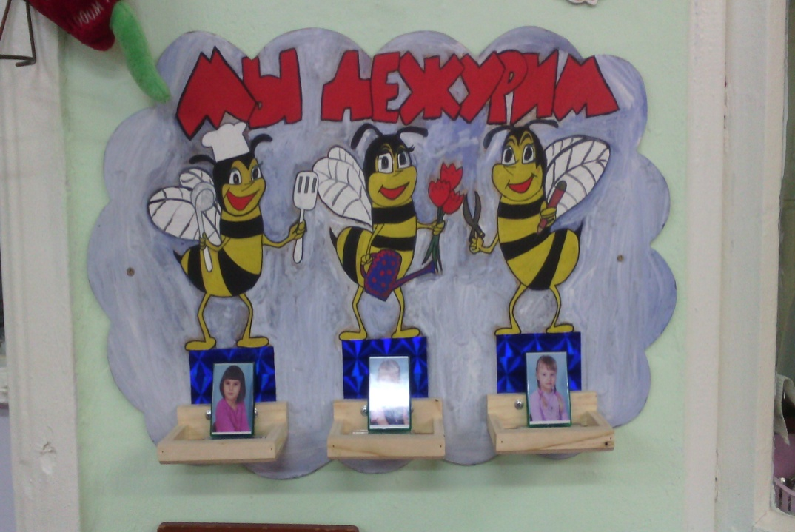
Новизна опыта
1. В сочетании разных видов деятельности в одном занятии;
2. В работе с нетрадиционными техниками.

Slide 7
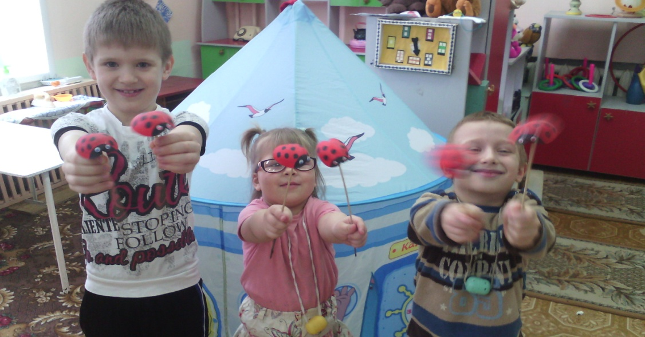
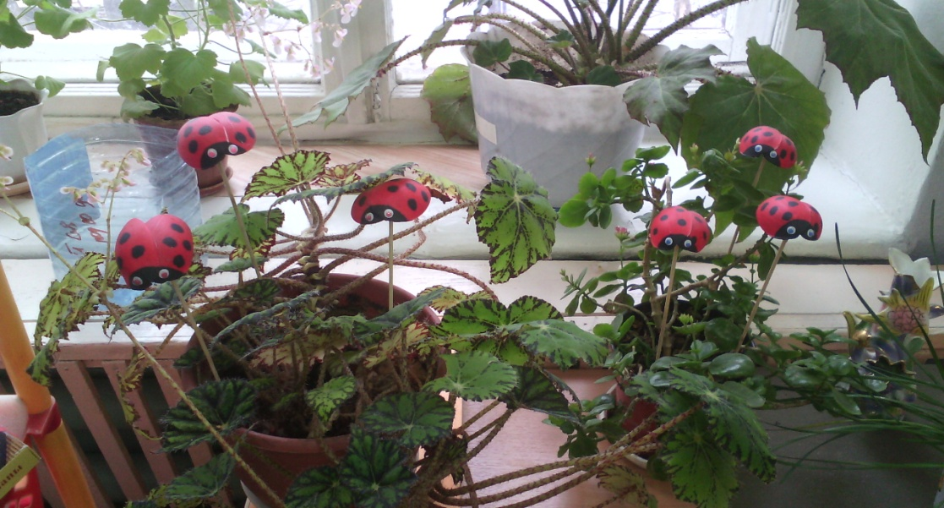
Технология опыта
В своей работе я использую в преломлении к детям с проблемами зрения технологию коллективно-творческой деятельности И.П. Иванова

Slide 8
Результативность
ДИНАМИКА ЗРИТЕЛЬНОГО ВОСПРИЯТИЯ
Дети | цвет |  |  |  | форма |  |  |  | величина |  |  |  | пространство
15 человек | Начало года |  | Конец года |  | Начало года |  | Конец года |  | Начало года |  | Конец года |  | Начало года |  | Конец года
2014-2015г.% | у | н | у | н | у | н | у | н | у | н | у | н | у | н | у | н
 | 40 | 60 | 70 | 30 | 40 | 60 | 60 | 40 | 50 | 50 | 70 | 30 | 40 | 60 | 70 | 30

Slide 9
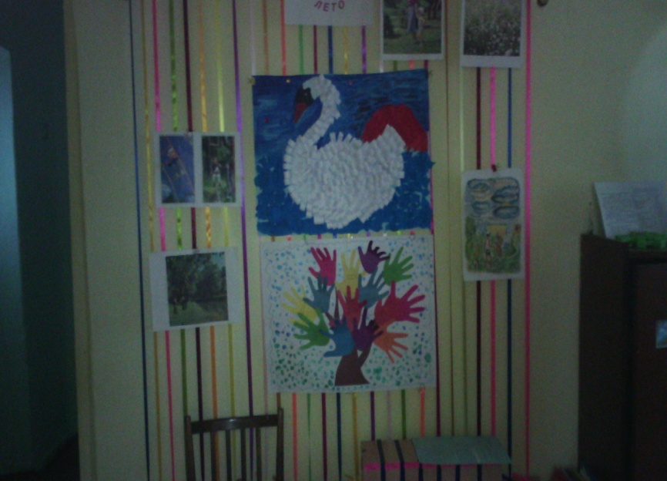
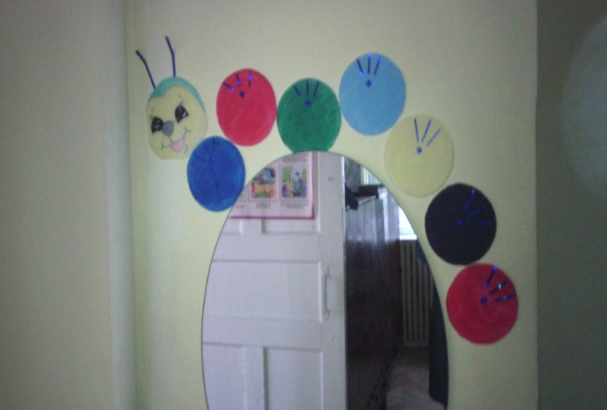
Адресная направленность
Воспитателям детских садов;
учителям начальных классов;
руководителям кружков
родителям.

Slide 10
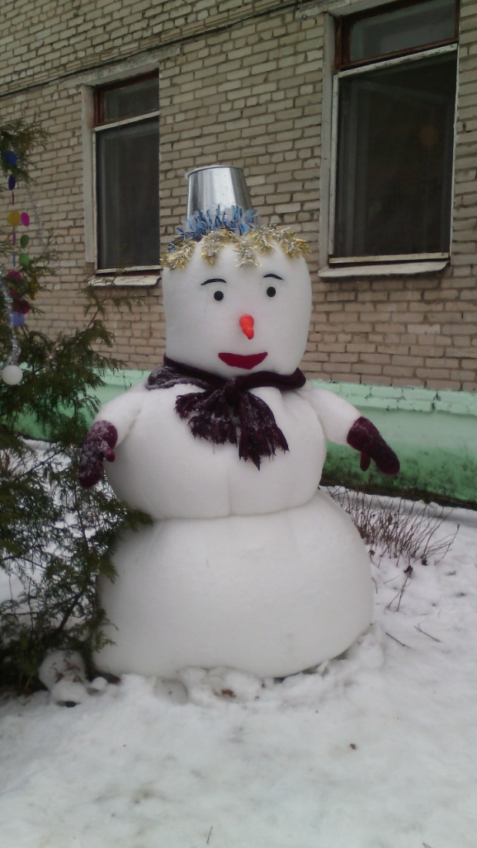
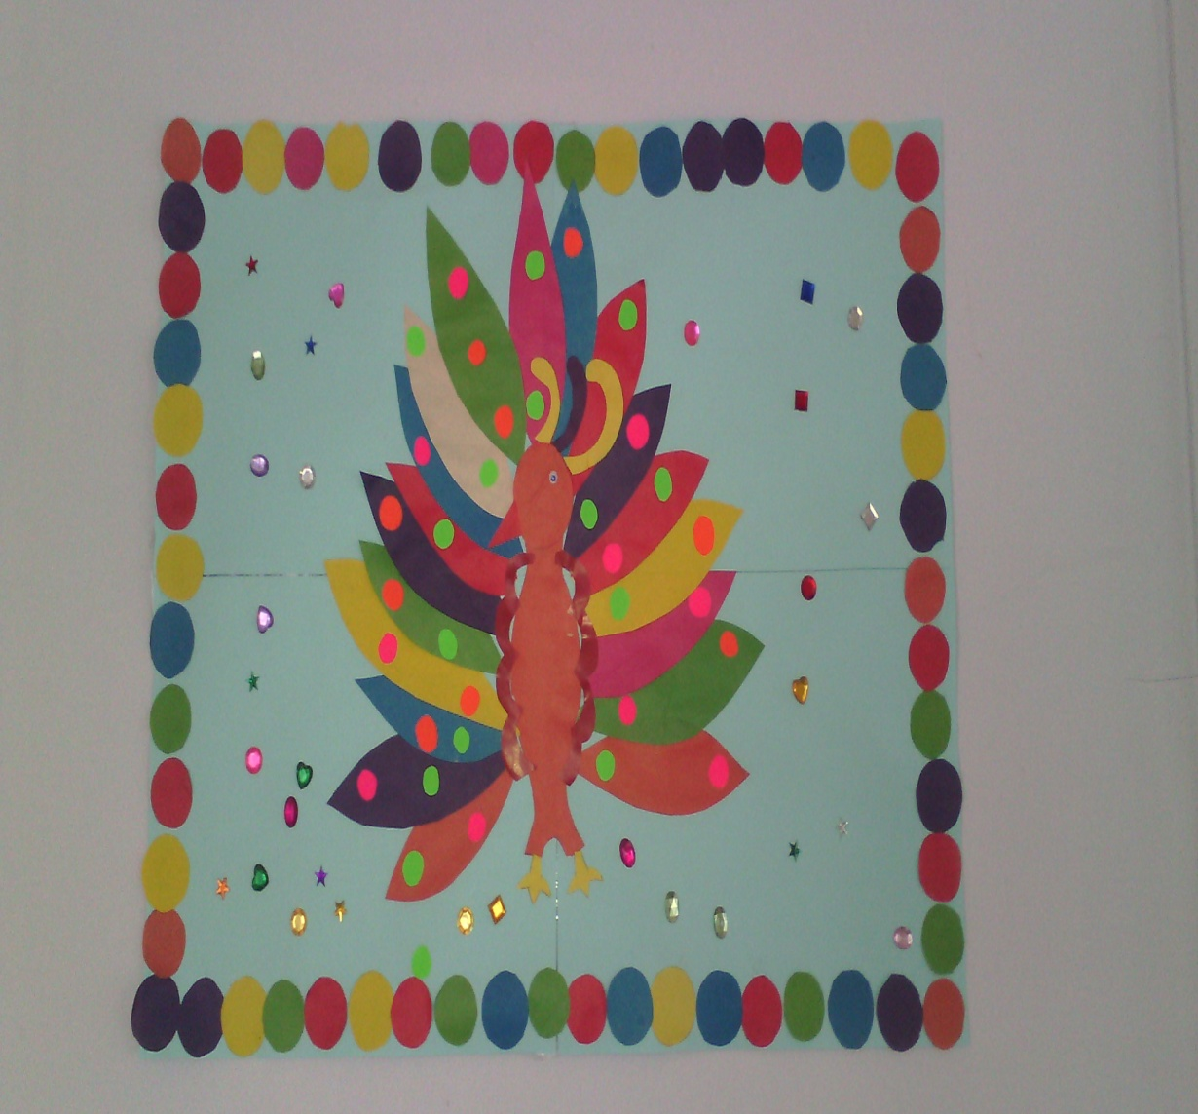
Наши работы
Снеговик Сказочная птица

Slide 11
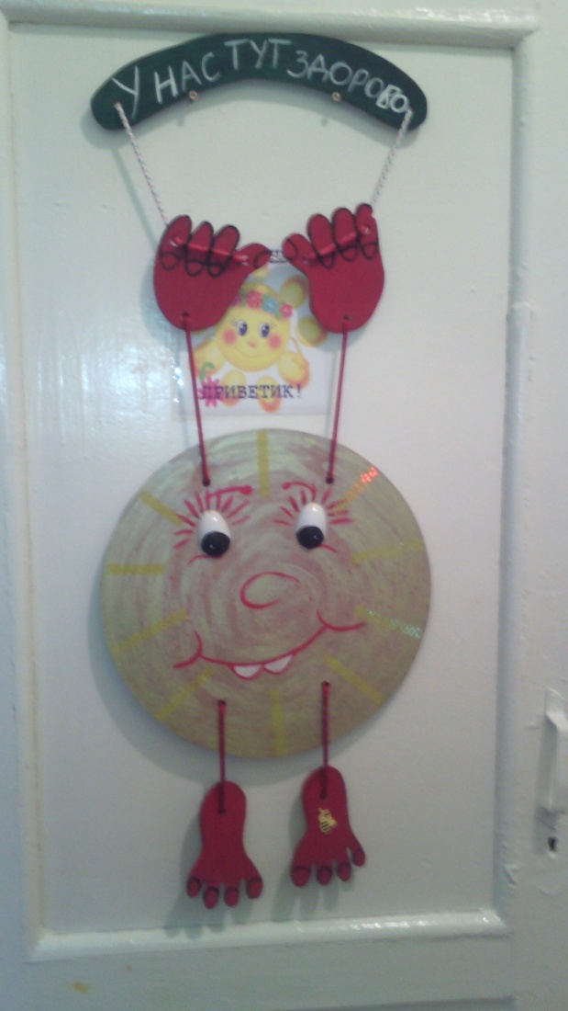
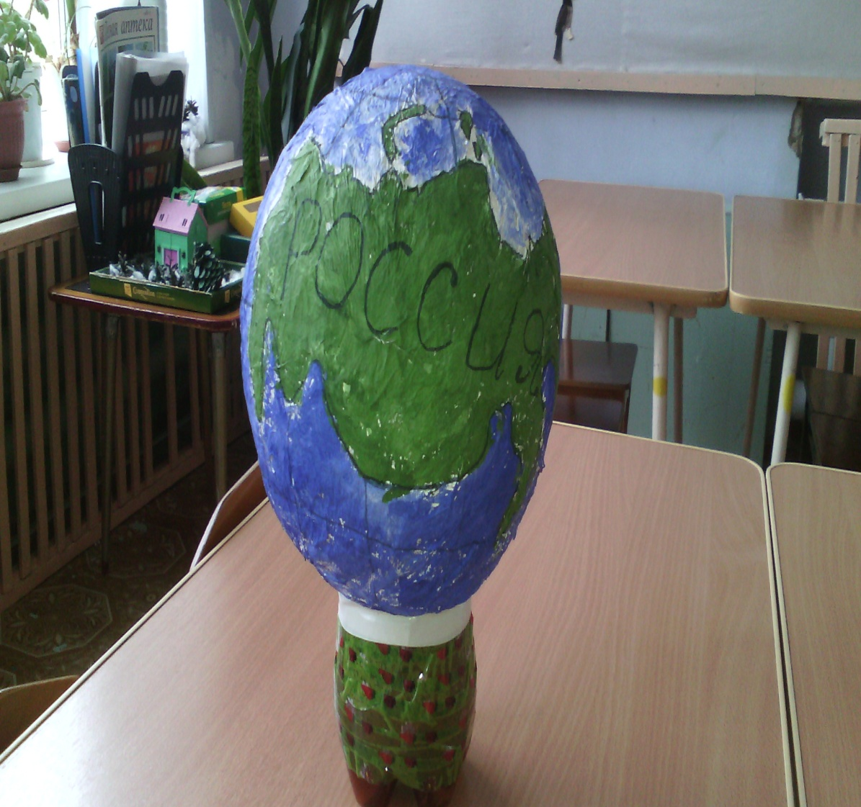
Наши работы
Солнышко
Глобус

Slide 12
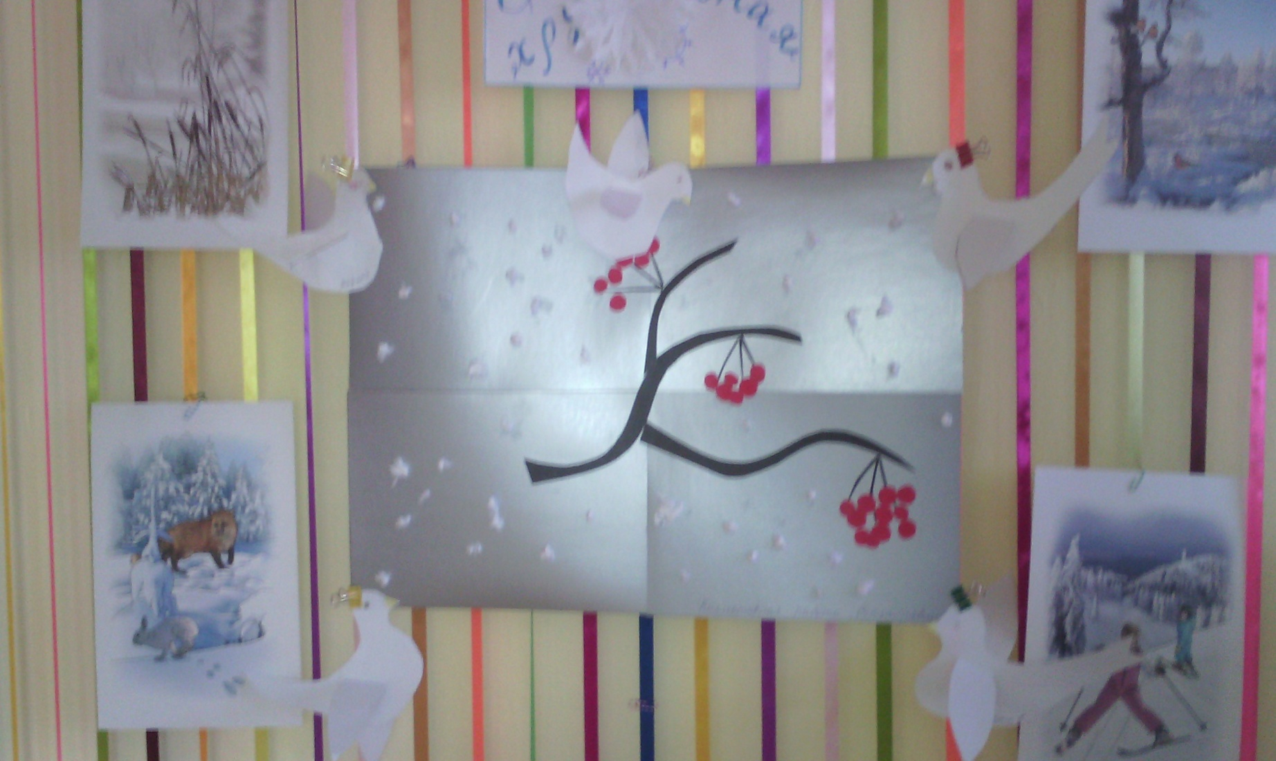
Наши работы
Ветка рябины

Slide 13
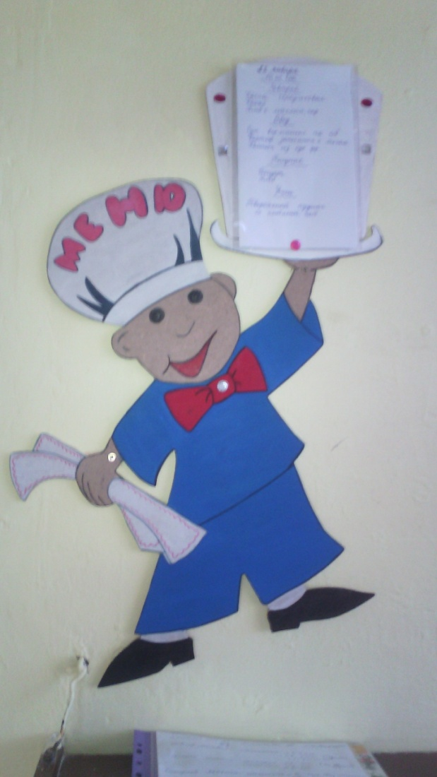
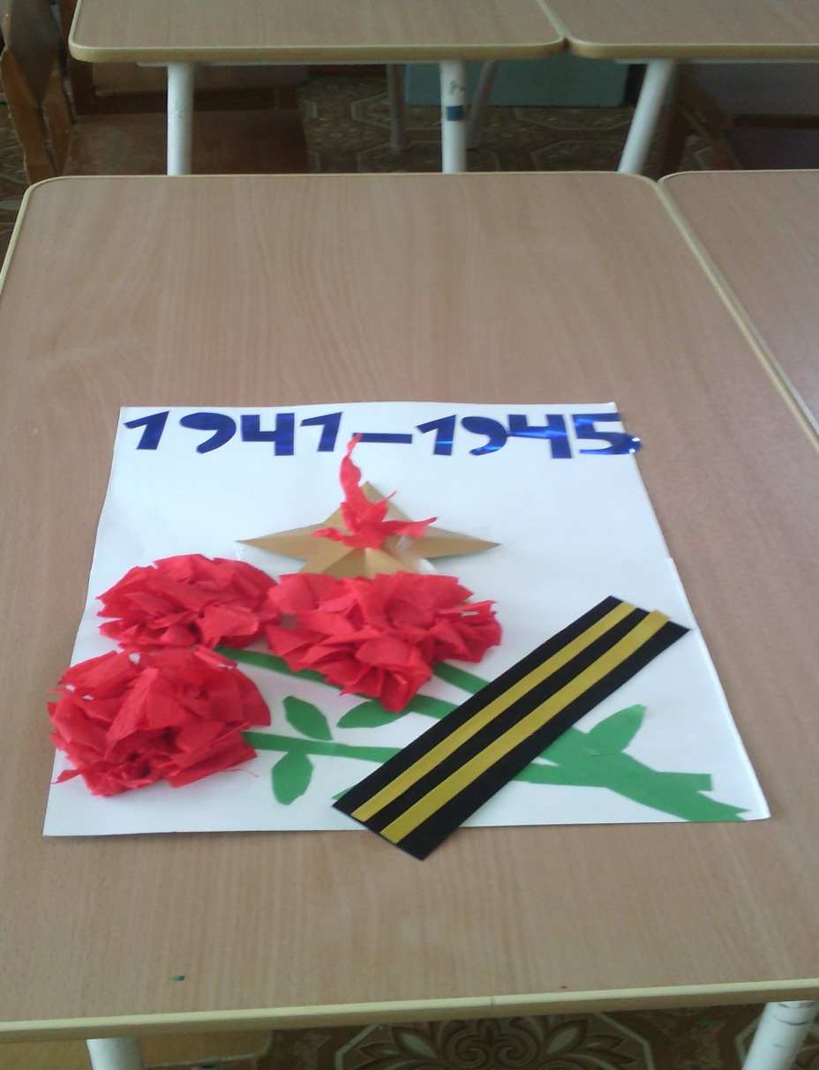
Наши работы
Поваренок Память

Slide 14
СПАСИБО ЗА
ВНИМАНИЕ

